Slide 1







LO SCHEMA DI QUALIFICAZIONE
“EDILIZIA SOSTENIBILE”:
quali opportunità e vantaggi per le imprese
Cuneo,
23 Febbraio 2016
Antonio Romeo

Slide 2
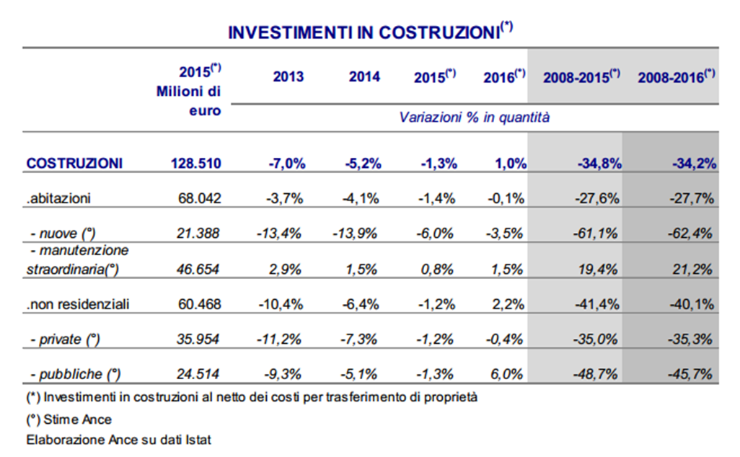
IL SETTORE DELLE COSTRUZIONI: LO SCENARIO DI RIFERIMENTO

Slide 3
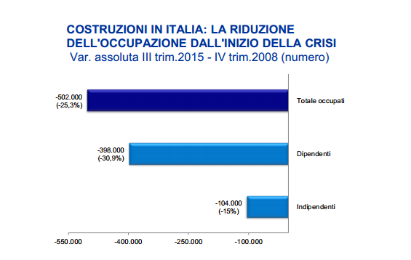
IL SETTORE DELLE COSTRUZIONI: DATI SULL’OCCUPAZIONE
Fonte: ANCE «Osservatorio Congiunturale sull’Industria delle Costruzioni» – Dicembre 2015

Slide 4
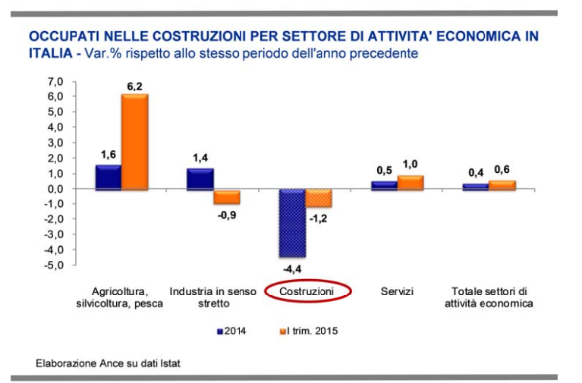
IL SETTORE DELLE COSTRUZIONI: DATI SULL’OCCUPAZIONE
Fonte: ANCE «Osservatorio Congiunturale sull’Industria delle Costruzioni» – Luglio 2015

Slide 5
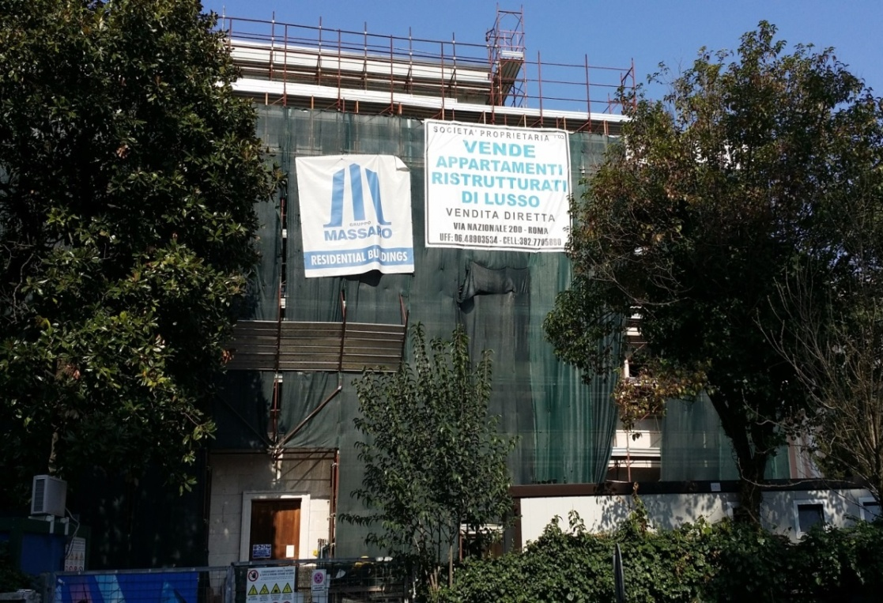
QUALI LE POSSIBILI STRADE PER USCIRE DALL’ATTUALE QUADRO?
SOSTENIBILITÀ NEI PROCESSI COSTRUTTIVI: RISPARMIO DEI CONSUMI DI ENERGIA (Dir. 2012/27 UE e D. Lgs. n. 102/2014)
RIQUALIFICAZIONE DEL PATRIMONIO EDILIZIO ESISTENTE

Slide 6
I PRINCIPALI STRUMENTI “DELLA QUALITÁ” A DISPOSIZIONE DELLE IMPRESE
SCHEMI DI CERTIFICAZIONE |  | A CHI SI RIVOLGE | SETTORE | SITI DI RIFERIMENTO
UNI EN ISO 9001 | «Sistemi di gestione per la qualità - Requisiti» | Qualsiasi Organizzazione pubblica o privata. | Tutti i settori | www.accredia.it www.uni.com
UNI EN ISO 14001 | «Sistemi di gestione ambientale - Requisiti e guida per l'uso» | Qualsiasi Organizzazione pubblica o privata. | Tutti i settori | www.accredia.it www.uni.com
UNI CEI EN ISO 50001 | «Sistemi di gestione dell'energia - Requisiti e linee guida per l'uso» | Qualsiasi Organizzazione pubblica o privata. | Tutti i settori | www.accredia.it www.uni.com
BS OHSAS 18001 | «Sistema di Gestione della Salute e della Sicurezza dei Lavoratori» | Qualsiasi tipo di Azienda ed Ente, a prescindere dalla dimensione. | Tutti i settori | www.accredia.it http://www.bsigroup.com/
EMAS | «Eco Management and Audit Scheme» | Qualsiasi Organizzazione pubblica o privata. | Tutti i settori | www.isprambiente.gov.it/it/certificazioni/emas
SA 8000 | «Social Accountability» | Qualsiasi Organizzazione pubblica o privata. | Tutti i settori | www.sa-intl.org www.lavoroetico.org

Slide 7

LA QUALIFICAZIONE DEL SISTEMA CAMERALE
“EDILIZIA SOSTENIBILE”
DIFFICOLTÀ DELLE PMI AD ACCEDERE AGLI STRUMENTI DI CERTIFICAZIONE “TRADIZIONALI”
COSTO ELEVATO DELLE CERTIFICAZIONI “TRADIZIONALI”
PRINCIPALI
MOTIVAZIONI
CHE HANNO SPINTO IL SISTEMA CAMERALE
DOTARE LE PMI DI NUOVI STRUMENTI DI “ATTRATTIVITÀ” VERSO I MERCATI
DOTARE LE PMI DI UNO STRUMENTO DI RAZIONALIZZAZIONE DEI CONSUMI DI RISORSE AMBIENTALI ED ENERGETICHE
DOTARE LE PMI DI UNO STRUMENTO DI RAZIONALIZZAZIONE DELLE PROPRIE PRESTAZIONI VALORIZZANDO L’USO DI MATERIALI SOSTENIBILI ED ELEVANDO LA QUALITÀ ED IL COMFORT DELLE ABITAZIONI

Slide 8
LA QUALIFICAZIONE “EDILIZIA SOSTENIBILE”
“Edilizia Sostenibile” è un sistema di qualificazione ad adesione volontaria messo a punto dalle Camere di commercio per favorire la competitività sui mercati, la visibilità sul mercato e la sostenibilità dei prodotti/processi del settore edile.
CHE COSA È?
“Edilizia Sostenibile” è rivolto a tutte le imprese che operano nella filiera dell’edilizia, in particolare si applica alle seguenti attività:
PROGETTAZIONE, COSTRUZIONE E/O RIQUALIFICAZIONE DI EDIFICI;
PROGETTAZIONE E/O REALIZZAZIONE DI COMPONENTI PER IL SETTORE DELL’EDILIZIA;
PROGETTAZIONE E/O REALIZZAZIONE DI FASI DI PROCESSO NECESSARIE ALLA COSTRUZIONE E/O ALLA RIQUALIFICAZIONE DI EDIFICI.
Si applica in particolare al settore della riqualificazione di edifici esistenti
A CHI È RIVOLTO?
8

Slide 9
LA QUALIFICAZIONE “EDILIZIA SOSTENIBILE”
La qualificazione “Edilizia Sostenibile” si basa sui
“5 principi del costruire sostenibile” ovvero:
  COMFORT TERMICO ED EFFICIENZA ENERGETICA;
  RIDOTTI CONSUMI DI ENERGIA PRIMARIA E RIDUZIONE DELLE EMISSIONI DI CO₂;
  CONTROLLO DELL’IRRAGGIAMENTO SOLARE;
  SALUBRITÀ DEGLI AMBIENTI;
  MATERIALI SOSTENIBILI.
SU QUALI PRINCIPI SI BASA LO SCHEMA?
9

Slide 10
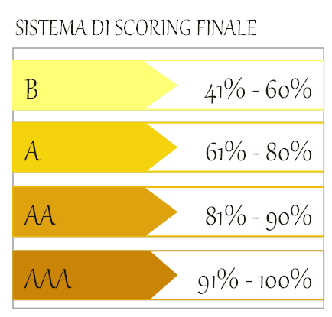
LA QUALIFICAZIONE “EDILIZIA SOSTENIBILE”
Il Rating è un sistema, di facile e immediata applicazione, che permette di ottenere una valutazione competente ed indipendente, basata su una misurazione numerica in relazione ad alcuni criteri oggettivi.
CHE COSA È
UN SISTEMA
DI RATING
Le componenti:
CONOSCENZE E COMPETENZE
CAPACITÀ STARE IN FILIERA
REALIZZAZIONE DELLE OPERE SECONDO I 5 PRINCIPI DEL «COSTRUIRE SOSTENIBILE»
CONTROLLO DEI PROCESSI - SISTEMI DI GESTIONE
10

Slide 11
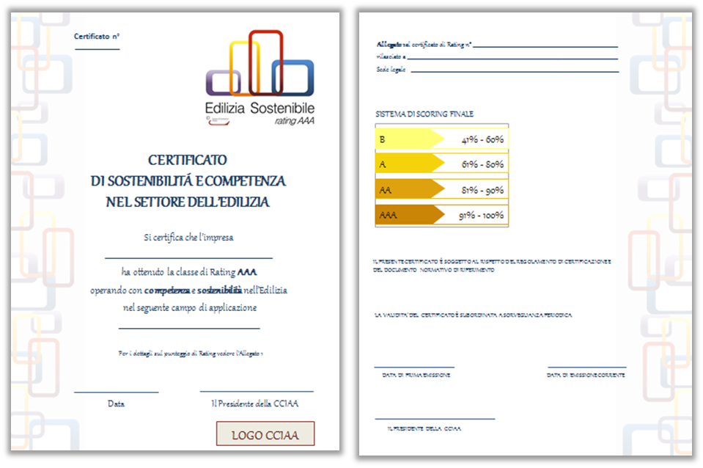

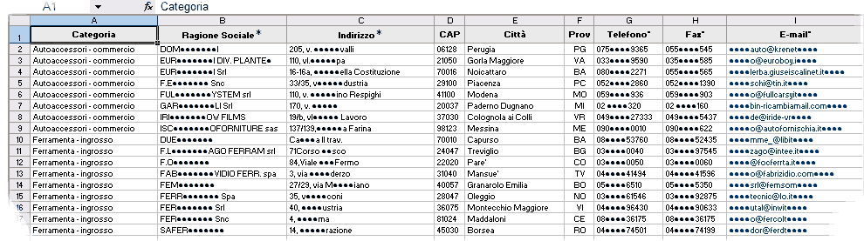
LA QUALIFICAZIONE “EDILIZIA SOSTENIBILE”:
I RISULTATI PER LE IMPRESE
CERTIFICATO
DI CONFORMITÀ
MARCHIO
SPORTELLO PER LA QUALITÀ E QUALIFICAZIONE
DELLE FILIERE DEL MADE IN ITALY
REGISTRO DELLE FILIERE QUALIFICATE
REGISTRO
DELLE FILIERE
QUALIFICATE
EDILIZIA
MECCANICA
EDILIZIA
NAUTICA
TF-FASHION
11

Slide 12
I PASSI PER OTTENERE LA QUALIFICAZIONE “EDILIZIA SOSTENIBILE”
RIVOLGERSI ALLA CCIAA DI CUNEO PER OTTENERE LA DOCUMENTAZIONE
SOTTOSCRIVERE LA DOMANDA DI CERTIFICAZIONE E IL CONTRATTO DI ADESIONE
VERIFICA DA PARTE DELLA STRUTTURA DI CONTROLLO
CAMERALE PER UN COTROLLO DI PARTE TERZA
CALCOLARE IL RATING
DELLA PROPRIA IMPRESA
RILASCIO
DEL CERTIFICATO E DEL MARCHIO
IN CASO DI ESITO
POSITIVO
DELLA VERIFICA

Slide 13





“EDILIZIA SOSTENIBILE”: I FUTURI TRAGUARDI PER LE IMPRESE
L’inserimento dell’impresa nel Registro delle filiere qualificate potrà favorire l’attivazione di nuovi rapporti contrattuali nell’ambito della filiera produttiva.
“Edilizia Sostenibile” consentirà l’inserimento dell’imprese qualificate nell’ambito di programmi di promozione del Sistema camerale in Italia o all’estero.
La qualificazione “Edilizia Sostenibile” potrà rappresentare uno strumento
er aumentare la competenza del personale e ridurre i costi di produzione delle imprese.
Futura sfida:
la qualificazione “Edilizia Sostenibile” potrà favorire la partecipazione e l’accesso a nuovi mercati.

Slide 14




IL SERVIZIO “QUALITÀ E QUALIFICAZIONE DELLE FILIERE DEL MADE IN ITALY”
SUPPORTO
PER LE IMPRESE LOCALI
INFORMAZIONE
PROMOZIONE
SU NORMATIVA
TECNICA
E
SCHEMI
DI QUALIFICAZIONE
ORIENTAMENTO
DELLE IMPRESE
QUALIFICATE
ASSISTENZA
TECNICA
PER L’INDIVIDUAZIONE
DEGLI STRUMENTI
DI QUALIFICAZIONE COMMERCIALE
PIÙ IDONEI
NEL PERCORSO
DI QUALIFICAZIONE

Slide 15
Grazie per l’attenzione
Antonio Romeo
06/47822420

